Slide 1
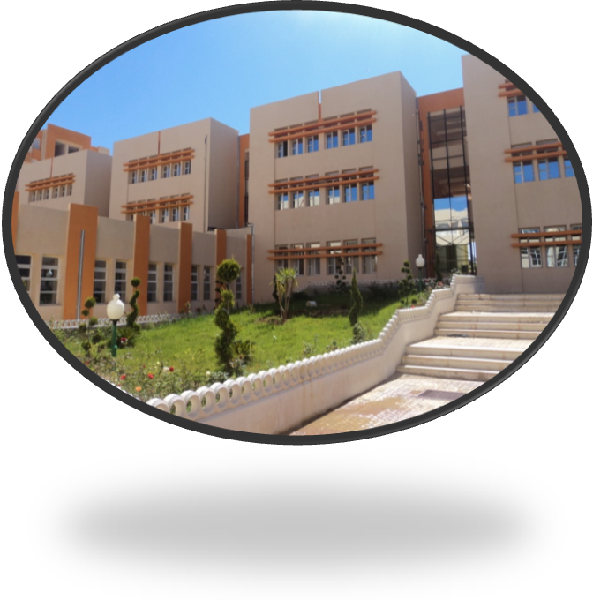
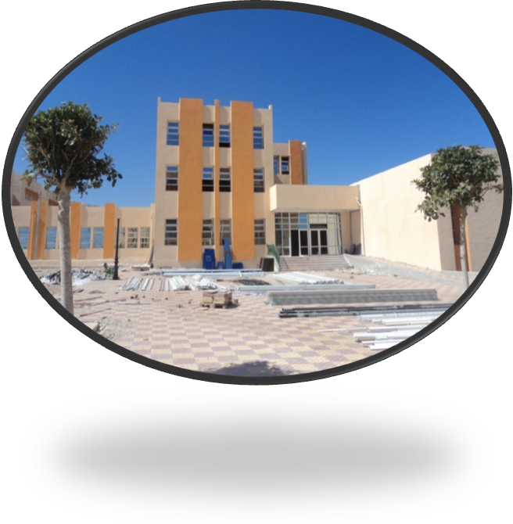
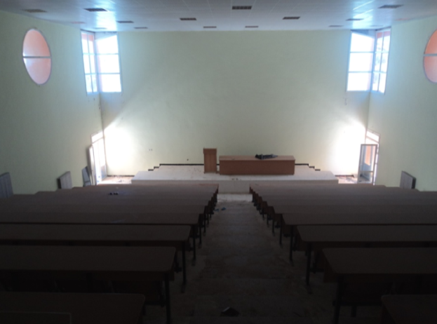
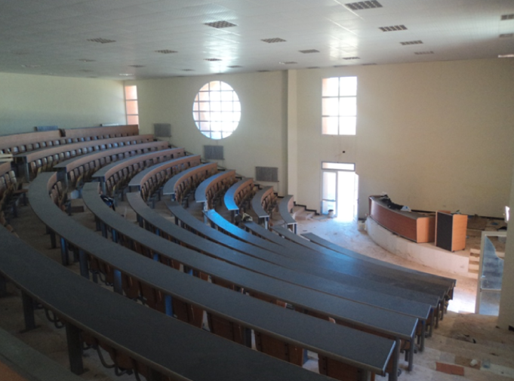
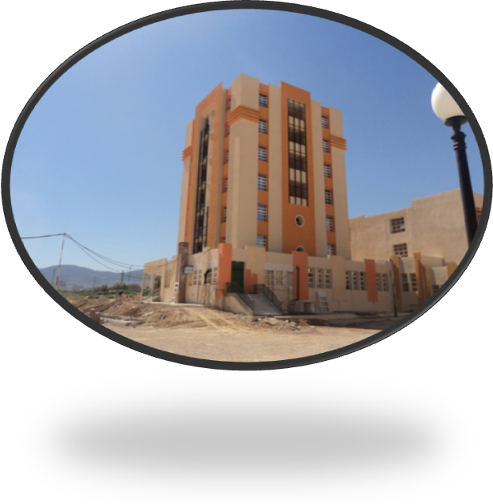
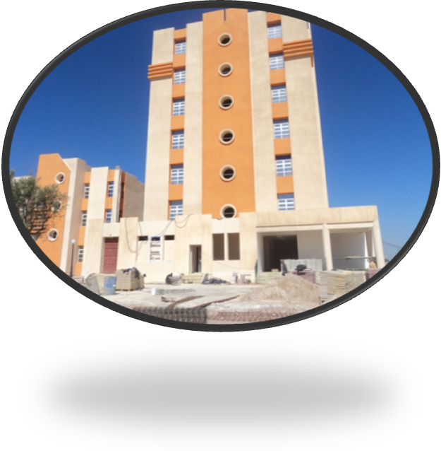

043.21.63.70/71
FACULTE DES SCIENCES
043.21.63.70/71
DOMAINE MI (D03)
Mathématiques - Informatique

Slide 2
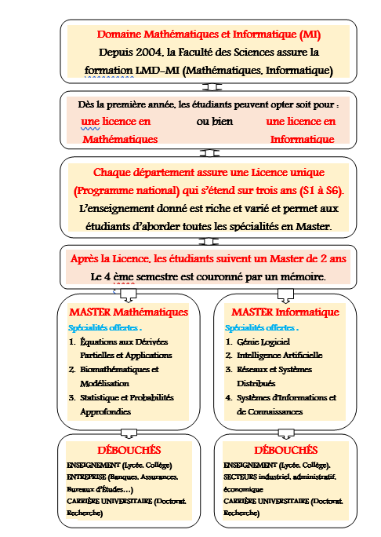


Slide 3
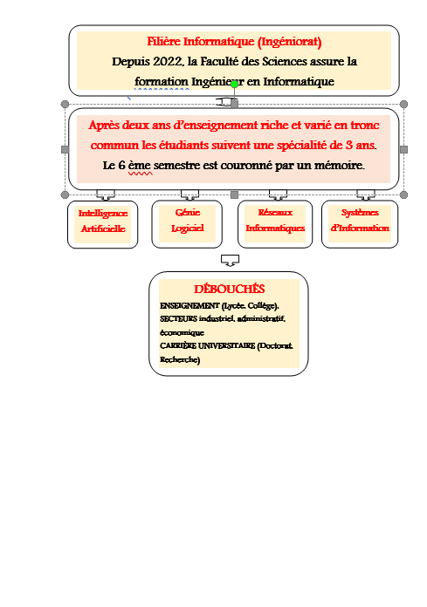

Slide 4
Fiche d’organisation semestrielle des enseignements du socle commun
Mathématiques - Informatique L1 (S1, S2)

Slide 7
Fiche d’organisation semestrielle des enseignements du socle commun
Mathématiques – Mathématiques Appliquées L2 (S1, S2)

Slide 10
Fiche d’organisation semestrielle des enseignements de la licence
Mathématiques L3 (S1, S2)

Slide 13
Fiche d’organisation semestrielle des enseignements de la licence
Informatique L2

Slide 14
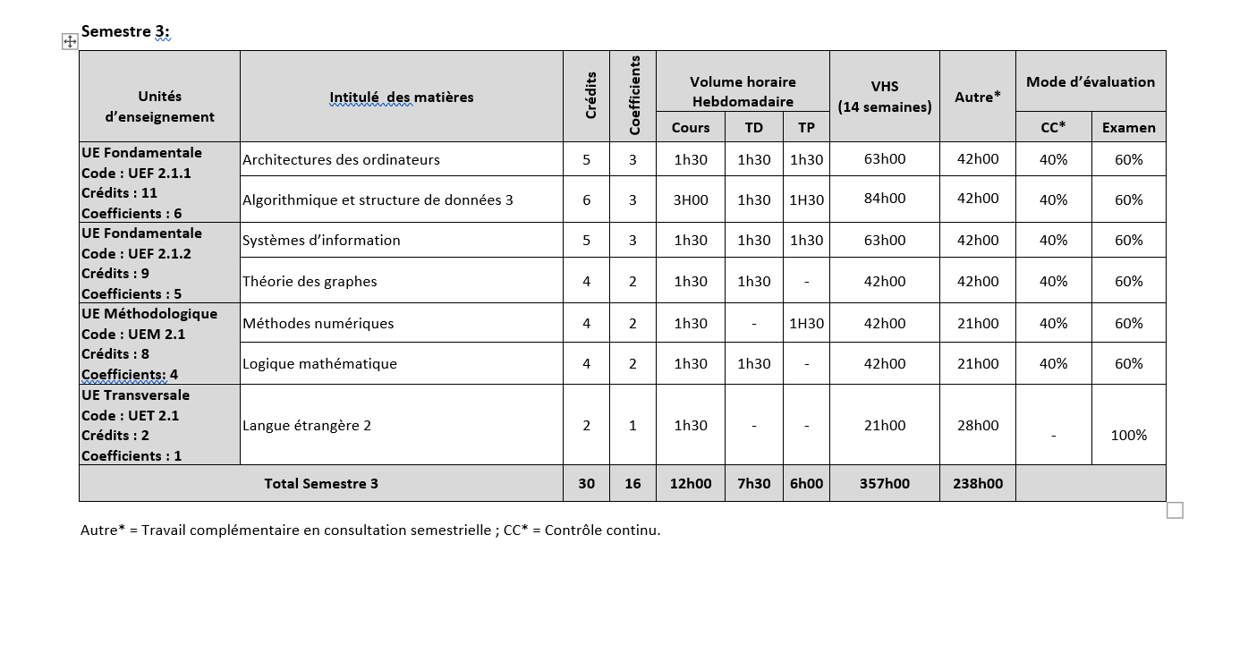

Slide 15
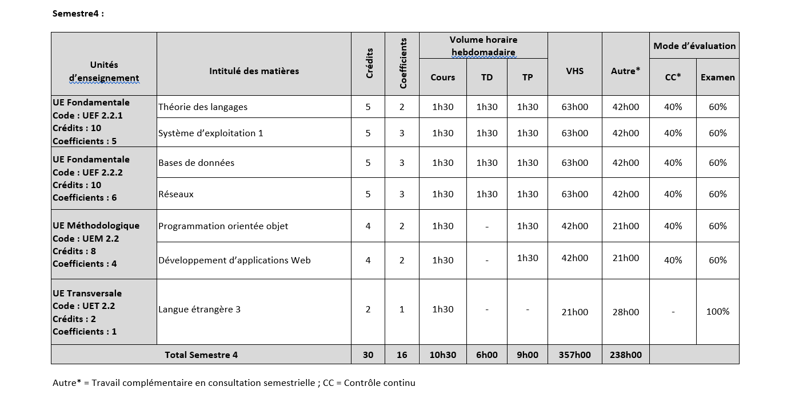

Slide 16
Fiche d’organisation semestrielle des enseignements de la licence
Informatique L3

Slide 17
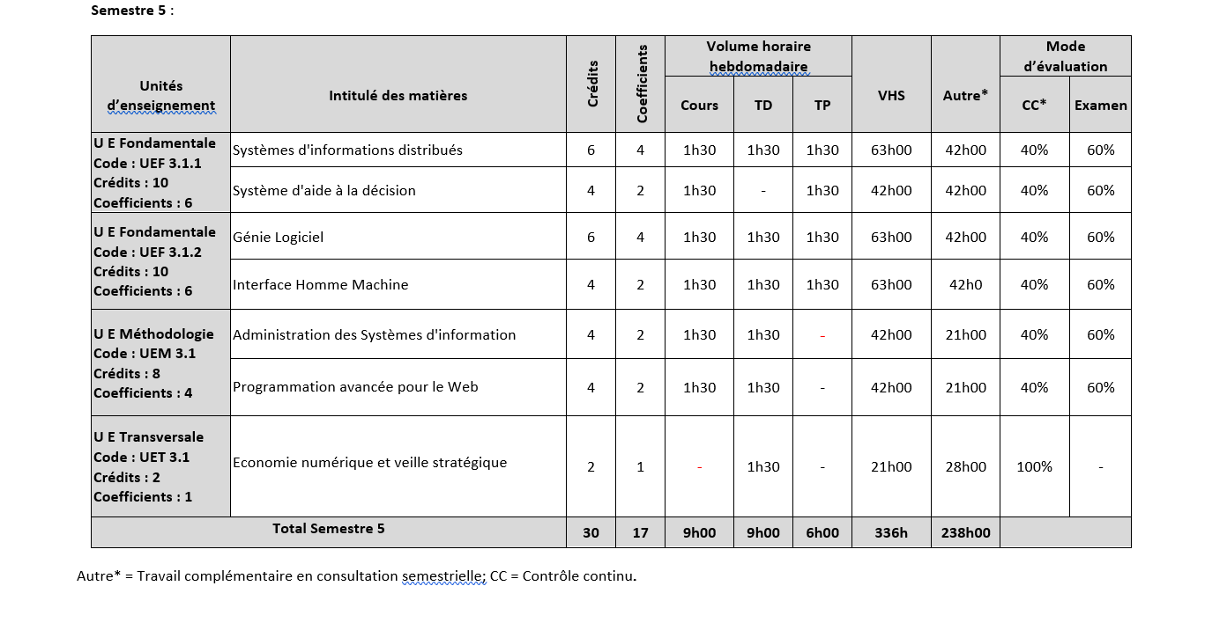

Slide 18
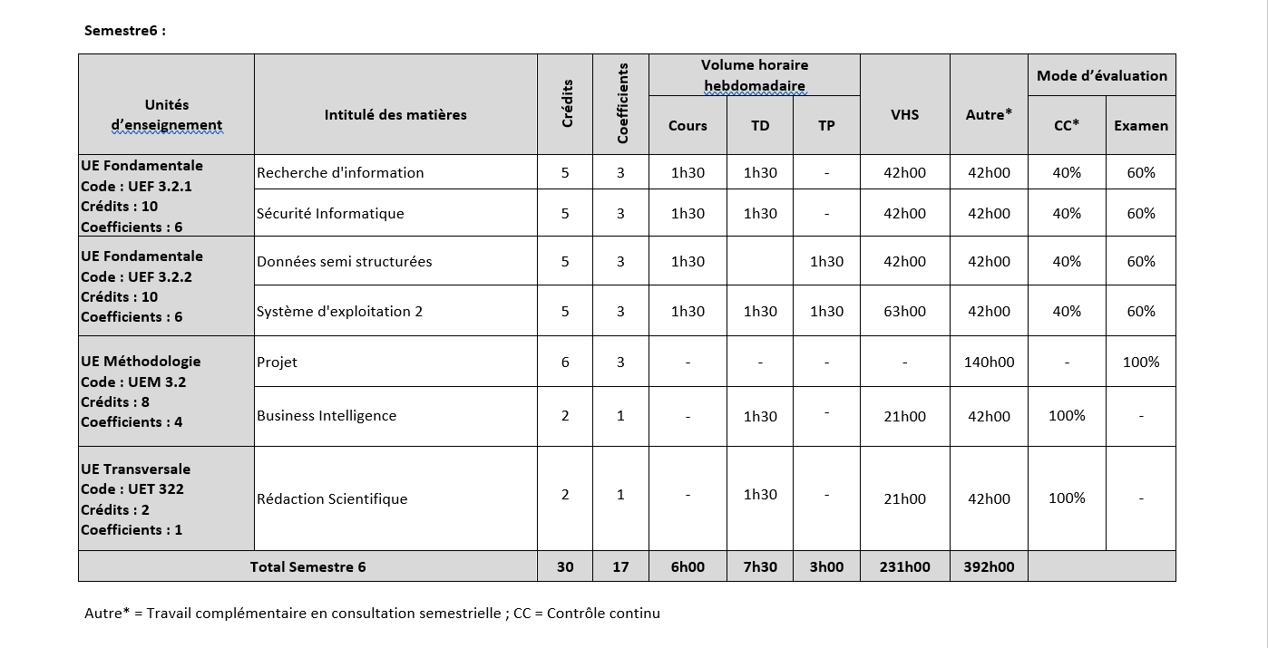

Slide 19
Fiche d’organisation semestrielle des enseignements l’ingéniorat
Informatique (Tronc commun)

Slide 20
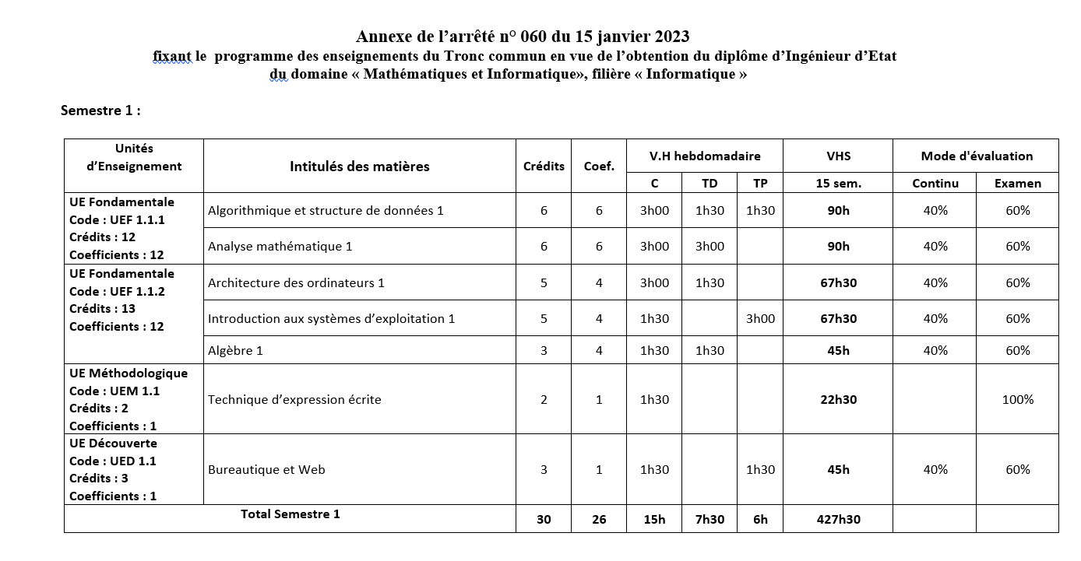

Slide 21
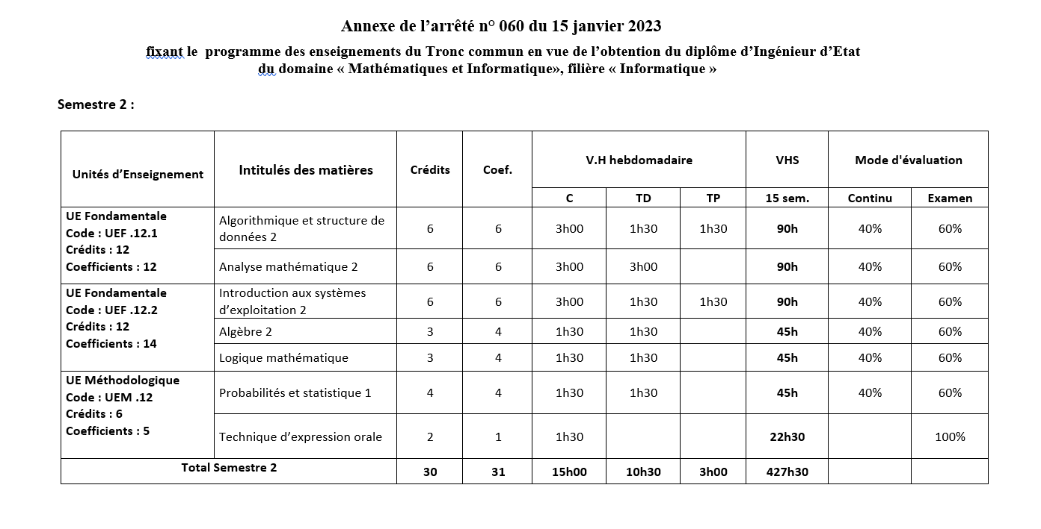

Slide 22
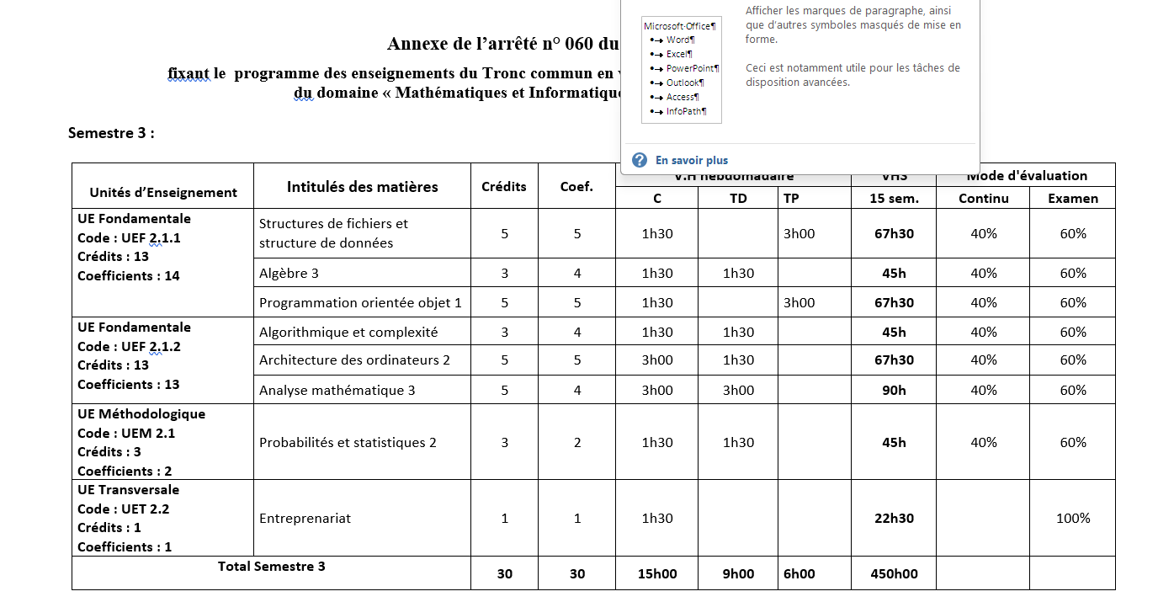

Slide 23
